Slide 1
Метод прогнозирования итогов приема в ВУЗы России на основе агентного моделирования
Исполнитель: Жигалкин Дмитрий Романович
Научный руководитель: Кузнецова Ольга Владимировна
Москва
2022

Slide 2
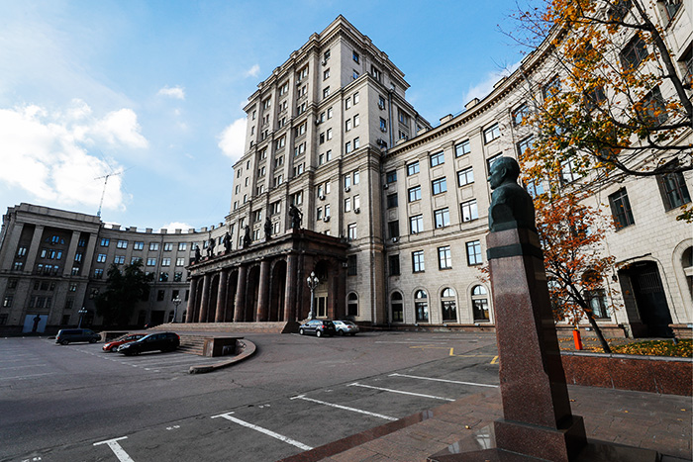
Актуальность
Правила приема регулярно меняются, поэтому учебные заведения используют моделирование для анализа возможной конкурсной ситуации в новых условиях, поскольку каждое учреждение стремится заполучить наиболее сильных абитуриентов.
Метод прогнозирования итогов приема в ВУЗы России может быть использован:
Для выявления слабых сторон процесса приема;
Изучение реакции абитуриентов на открытие или закрытие направления подготовки;
Изучение реакции абитуриентов на изменение количества бюджетных мест.

Slide 3
Цели и задачи работы
Цель работы – разработать и реализовать метод прогнозирования итогов приёма в ВУЗы России.
Задачи:
Анализ правил организации приема в ВУЗы России.
Анализ существующих методов зачисления абитуриентов.
Получение статистической информации о ВУЗах и УГСН.
Разработка имитационной модели поведения абитуриентов.
Проектирование и разработка ПО, реализующего метод прогнозирования итогов приема в ВУЗы, на основании разработанной модели поведения и статистических данных.
Исследование зависимости среднего балла от различных входных данных.

Slide 4
Анализ существующих решений
 | Студенческая версия | Поддерживаемые операционные системы | Сбор данных для построения модели | Интеграция с веб-сервером | Разработка специализированных функций
ANYLOGIC | Бесплатная | Windows, Linux, Mac | Нет | Нет | Конвертация Java приложения
ARENA | Бесплатная | Windows | Нет | Нет | Visual Basic
SIMUL8 PROFESSIONAL | $ 1995 | Windows | Нет | Нет | Microsoft Excel

Slide 5
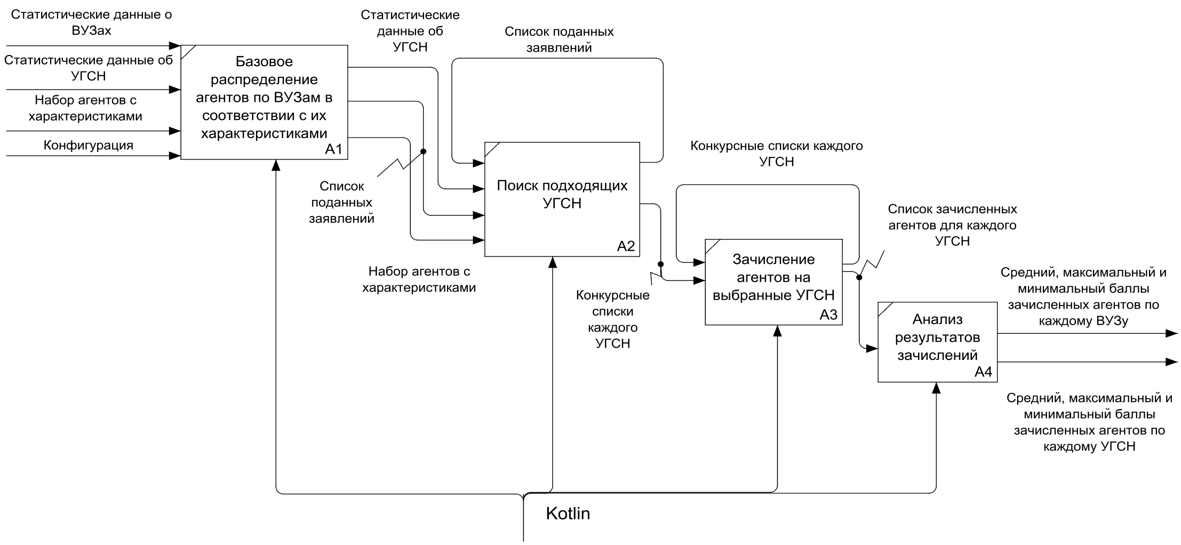
Постановка задачи

Slide 6
Анализ положения в конкурсном списке

Slide 7
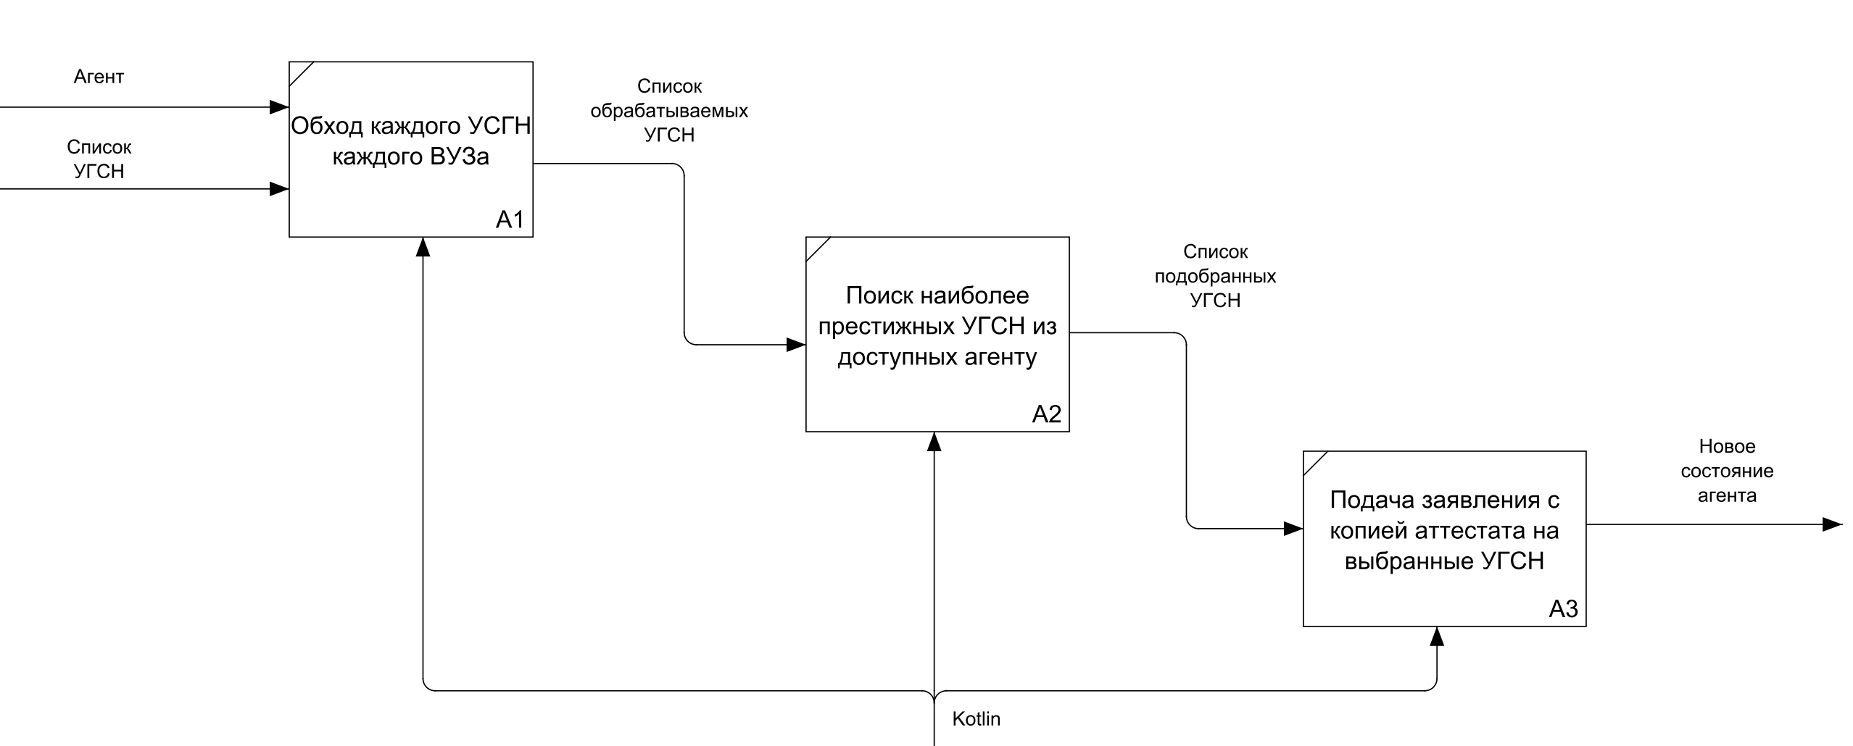
Поиск подходящего УГСН

Slide 8
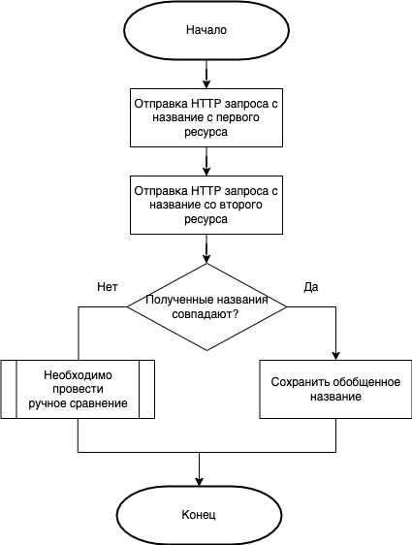
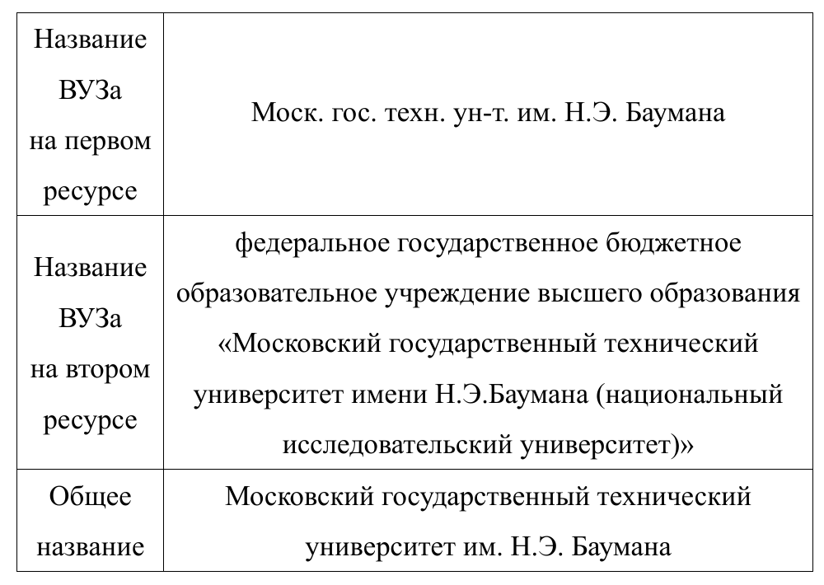
Предобработка данных

Slide 9
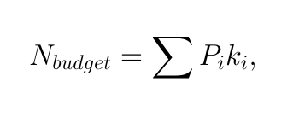
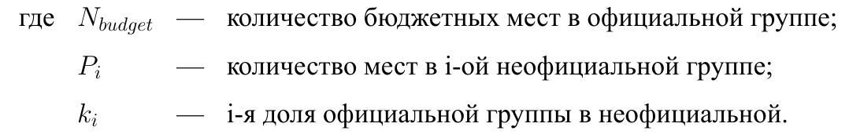
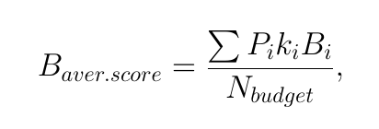
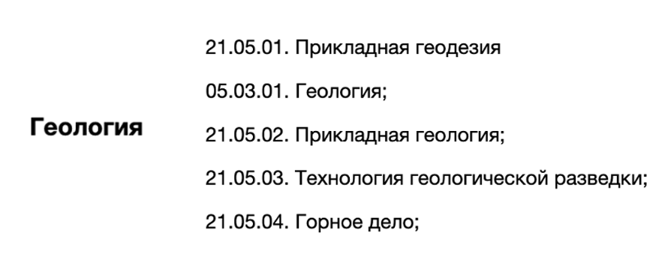
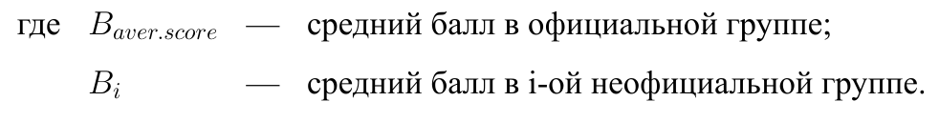
Предобработка данных
Пересчет бюджетных мест осуществляется по формуле:
Необходимо провести выделение официальных групп из неофициальных, составленных мониторингом.
Неофициальная группа мониторинга
Официальные группы
Пересчет среднего балла осуществляется по формуле:

Slide 10
Структура разработанного ПО

Slide 11
Исследование зависимости среднего балла от статистических данных

Slide 12
Исследование зависимости среднего балла от статистических данных

Slide 13
Исследование зависимости среднего балла от статистических данных

Slide 14
Заключение
В рамках данной выпускной квалификационной работы был разработан и
реализован метод прогнозирования итогов приёма в ВУЗы России на основе агентного моделирования.
В результате проделанной работы были выполнены все поставленные задачи:
Проанализированы правила организации приема в ВУЗы России.
Проанализированы существующие методы зачисления абитуриентов.
Получена статистическая информация о ВУЗах и УГСН.
Разработана имитационная модель поведения абитуриентов.
Спроектировано и разработано ПО, реализующее метод прогнозирования итогов приема в ВУЗы, на основании разработанной модели поведения и статистических данных.
Исследована зависимость среднего балла от различных входных данных.

Slide 15
Дальнейшее развитие
Использование средств многопоточности для оптимизации генерации агентов
Разработка нечестных и рисковых стратегий поведения абитуриента
Добавление приоритетного этапа зачисления для победителей и призеров олимпиад
Масштабирование разработанного метода до полноценного интернет сервиса

